Slide 1
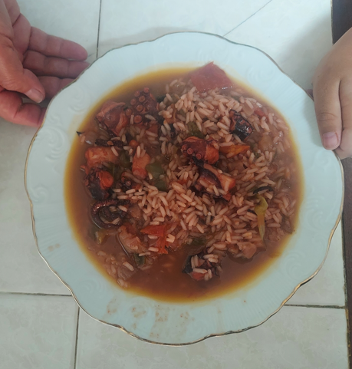
Desafio ASS 2023/2024
“Receitas Sustentáveis, têm Tradição”
TÍTULO DA RECEITA: Arroz de polvo
INGREDIENTES:
1 polvo de (1,5 kg)
1 cebola pequena
1 folha de louro
50 ml de azeite
2 tomates
1 pimento verde
250 g de arroz
Sal (q.b.)
Coentros (a gosto)
https://alimentacaosaudavelesustentavel.abaae.pt/receitas-sustentaveis/

Slide 2
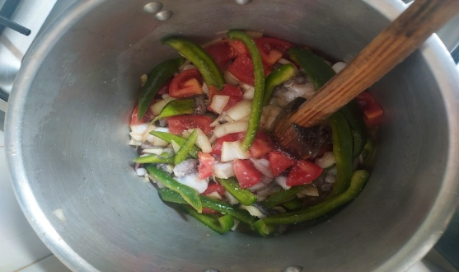
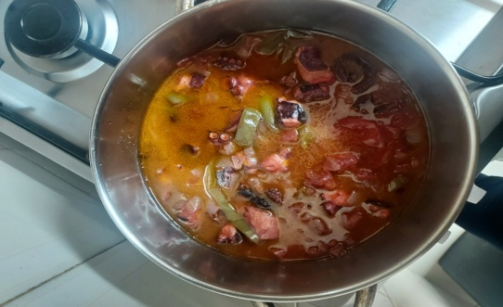
Desafio ASS 2023/2024
“Receitas Sustentáveis, têm Tradição”
PROCEDIMENTOS:
1º) Comece por cortar o polvo em pedaços pequenos, após o
descongelar.
Depois, coloque todos os ingredientes (cortados aos pedaços) na
panela de pressão juntamente com o polvo.
2º) Deixe cozinhar durante 20 minutos.
Imagem da preparação
https://alimentacaosaudavelesustentavel.abaae.pt/receitas-sustentaveis/

Slide 3
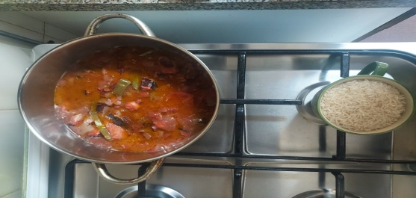
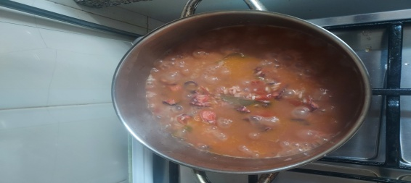
Desafio ASS 2023/2024
“Receitas Sustentáveis, têm Tradição”
PROCEDIMENTOS:
3º) Após os 20 minutos, coloque num tacho e junte o arroz.
Adicione água, se necessário, e retifique o sal.
4º) Deixe cozinhar em lume brando por 15 minutos.
https://alimentacaosaudavelesustentavel.abaae.pt/receitas-sustentaveis/

Slide 4
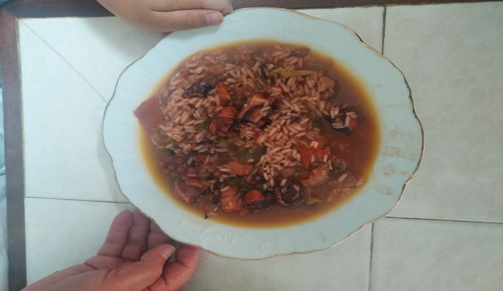
Desafio ASS 2023/2024
“Receitas Sustentáveis, têm Tradição”
PROCEDIMENTOS:
5º) Quando faltarem 5 minutos para o fim da cozedura do arroz,
coloque a salsa picada.
https://alimentacaosaudavelesustentavel.abaae.pt/receitas-sustentaveis/

